Slide 1
ĐẠI CƯƠNG GÃY XƯƠNG
TS.BS Lê Ngọc Quyên
Ths.BS Lê Hoàng Trúc Phương

Slide 2

Case 2

Slide 3
Bệnh nhân nữ 65 tuổi, đã mãn kinh 10 năm. Sáng nay khi bà đang ngồi trên giường đứng lên thì trượt chân nên té ngồi lại giường. Sau té bà đau nhiều đùi phải và không đứng được. Bà được người nhà đưa vào cấp cứu 4 giờ sau chấn thương.

Slide 4

Liệt kê các nguyên nhân có thể giải thích tình trạng bệnh nhân?

Slide 5
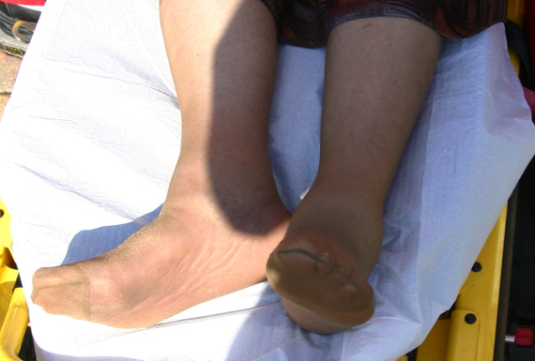
Hình ảnh lâm sàng

Slide 6
Khám lâm sàng
1/3 giữa đùi P: sưng và gập góc mở vào trong, chân ngắn, bàn chân xoay ngoài.
Không có dấu hiệu tổn thương mạch máu thần kinh.
Chẩn đoán là gì ?

Slide 7

Ở bệnh nhân này, các bạn cần chú ý khai thác các yếu tố nào trong tiền sử?

Slide 8
Cách nhập viện 6 năm, bệnh nhân đi khám bệnh và được chẩn đoán bị loãng xương. Bác sĩ cho bà dùng thuốc biphosphonate 70mg/1 lần/ 1tuần (thuốc điều trị loãng xương) và bà đã uống liên tục cho đến nay.
Biphosphonate tác động lên xương thế nào khi sử dụng lâu dài?

Slide 9
Đề nghị cận lâm sàng gì giúp
xác định chẩn đoán?

Slide 10
Trên phim X quang của BN này, bạn mong chờ xương sẽ có đặc điểm gì?
Vỏ xương thấu quang
Vỏ xương nham nhở
Vỏ xương rất dày
Có phản ứng màng xương

Slide 11
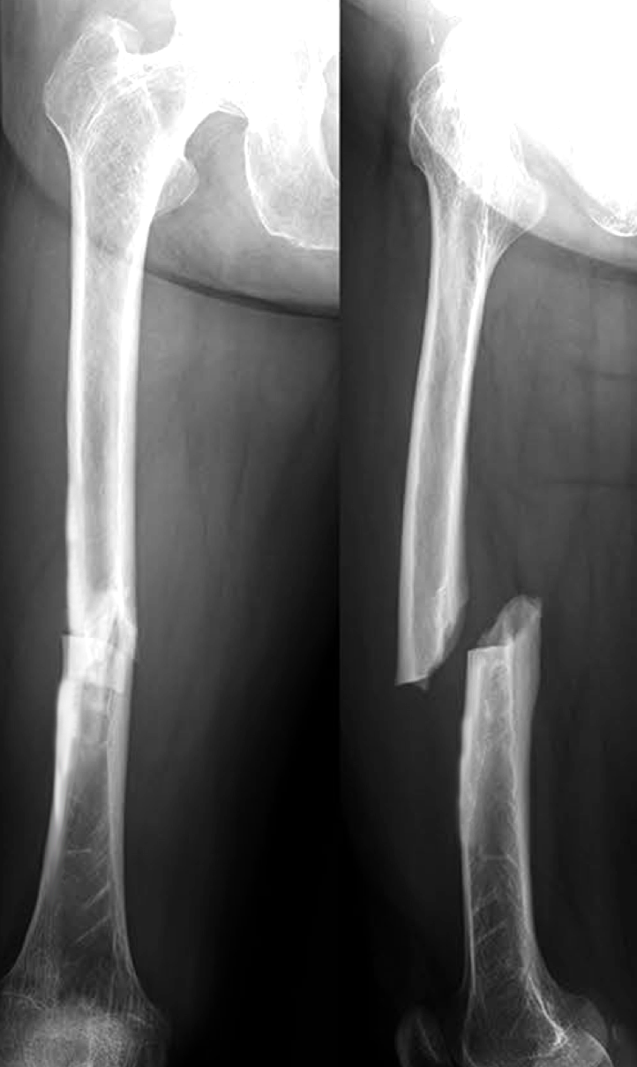
X Quang
Hãy đọc phim XQ và nhận xét

Slide 12
Gãy xương này có gì đặc biệt?
Chẩn đoán xác định là gì?

Slide 13
Ngoài Biphosphonate các thuốc nào có thể làm suy yếu sức mạnh xương ?

